Slide 1
[Design of Data Structure]
“개인프로젝트 소개”
창의ICT공과대학 융합공학부
디지털이미징 2학년 정진혁

Slide 2
Q. 어떤 Dynamic Graph를 이용할 것인가?

Slide 3

“ ”
Instagram

Slide 4
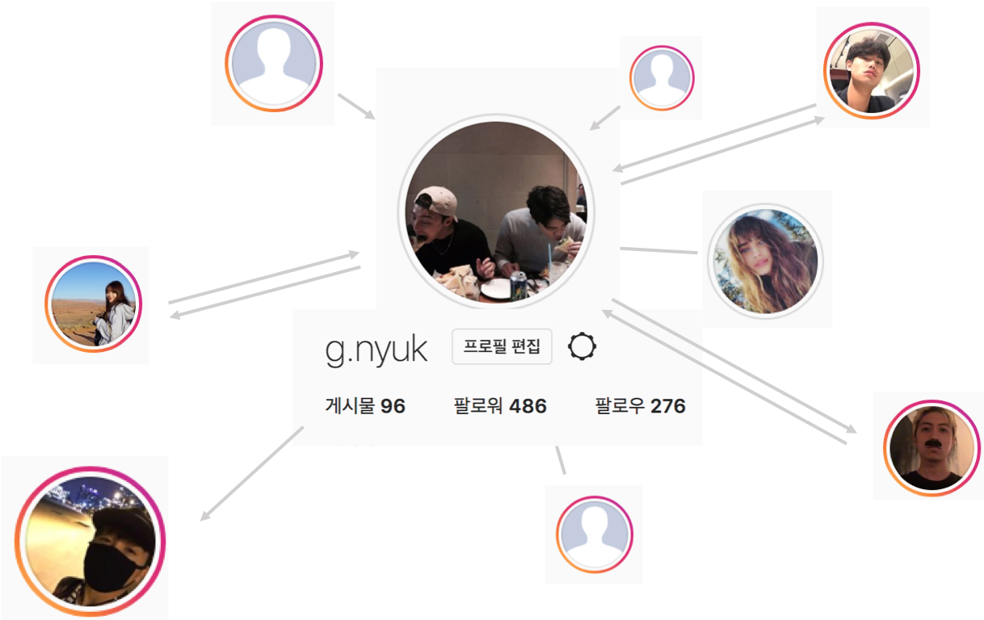

Instagram
Vertex
: 사용자
- 팔로워 리스트
- 팔로잉 리스트
- 피드 정보
Edge
: 관계
- 공개 계정
- 비공개 계정
방향성
접근가능성
변동성

Slide 5
Q. 어떤 목적을 지닐 것인가?

Slide 6
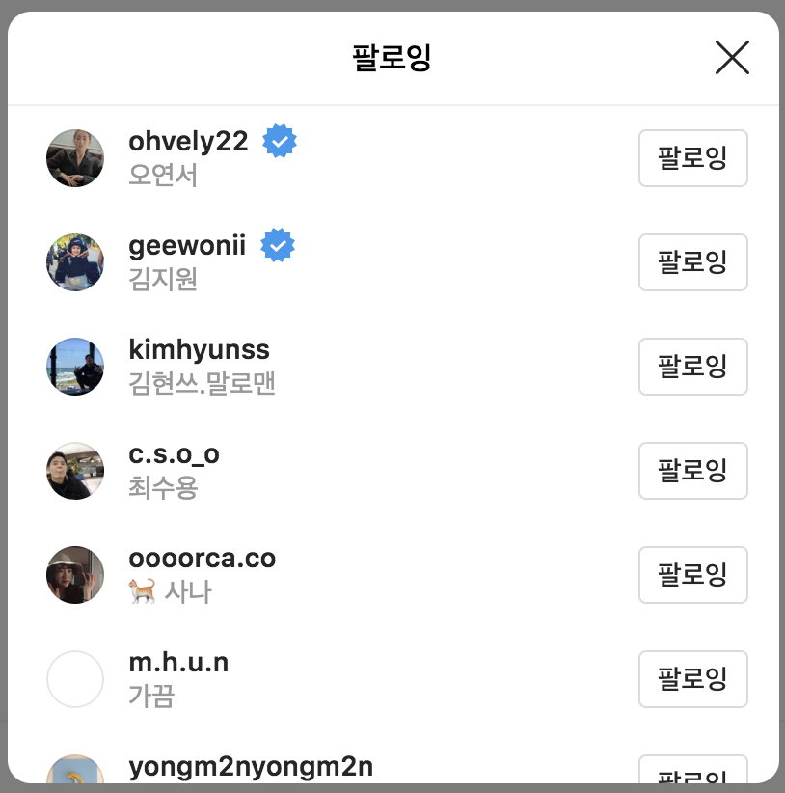
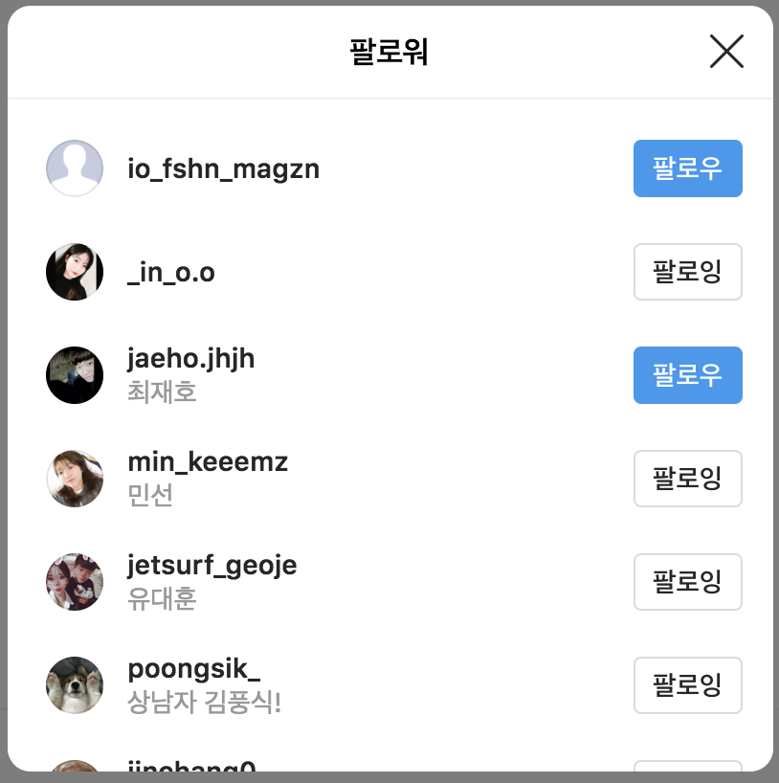
Matching
Recognize the relationship between Users

Slide 7
Q. 어떻게 정보를 얻어낼 것인가?

Slide 8
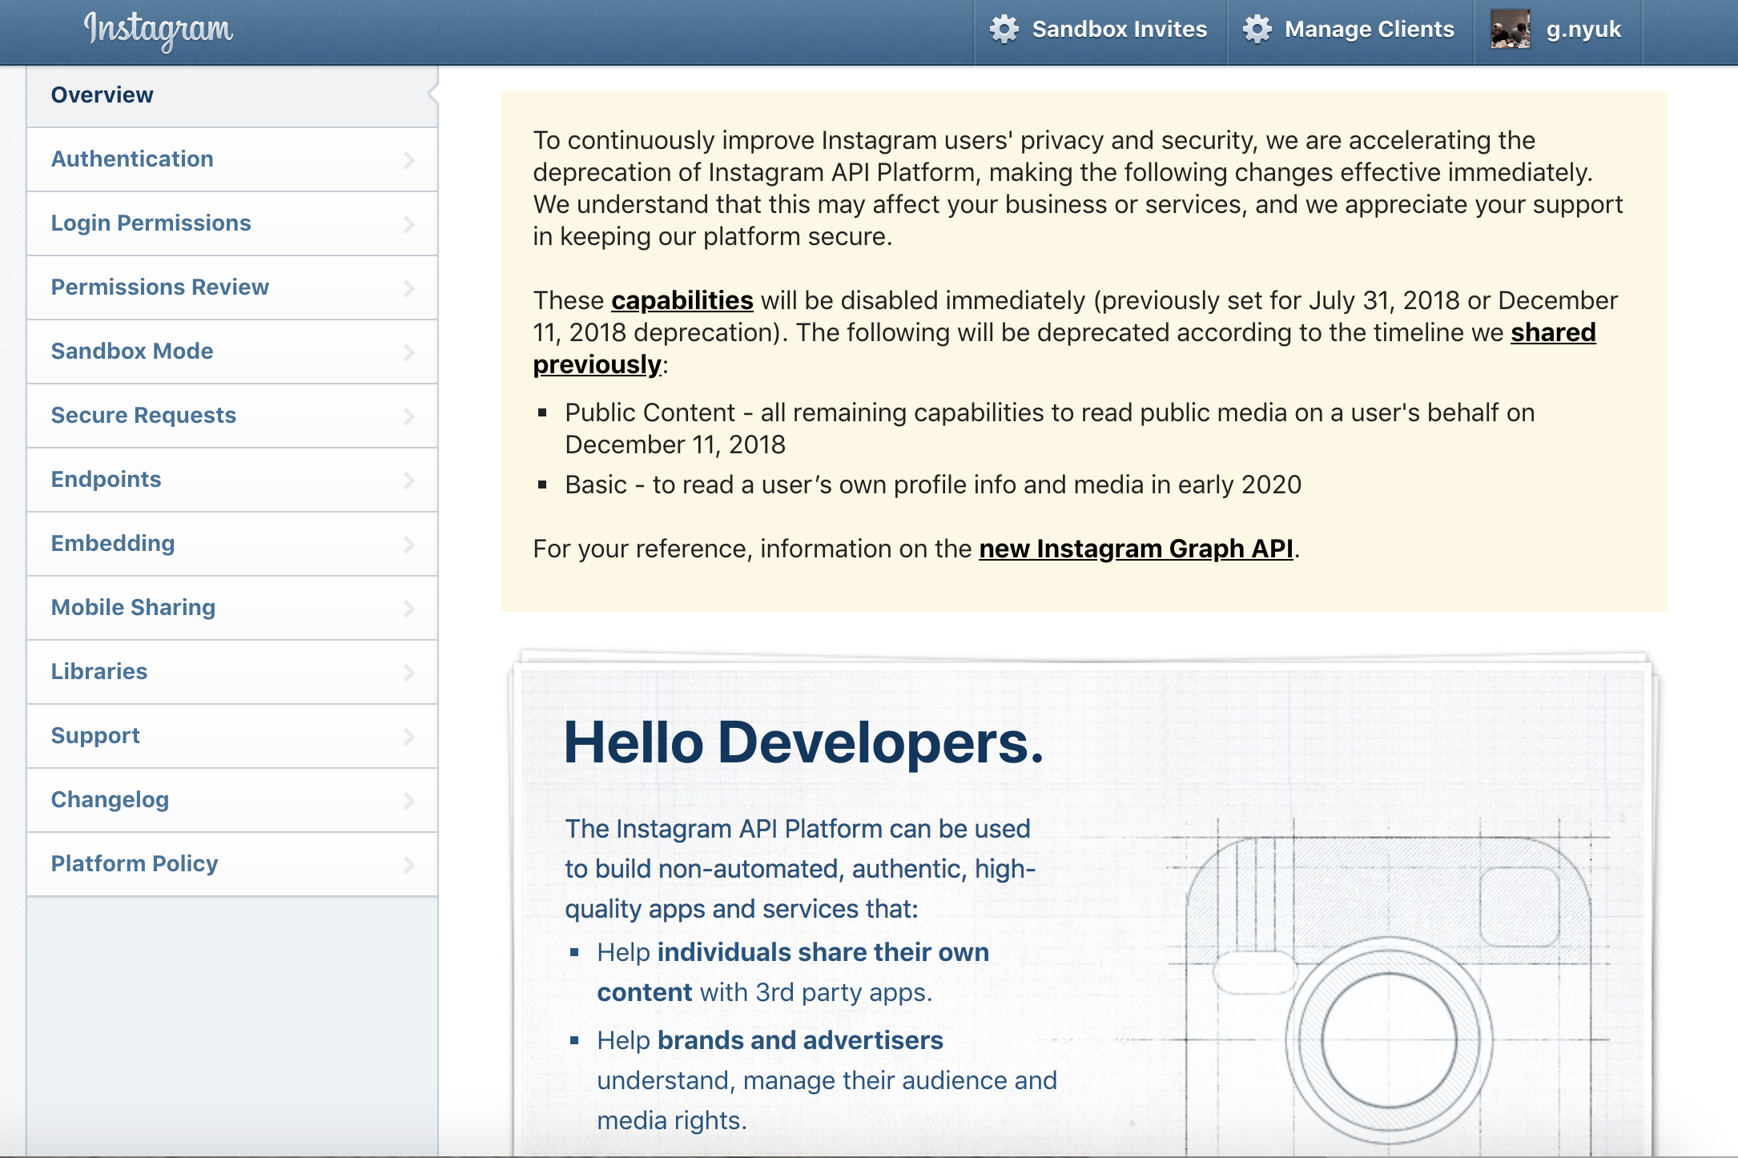
Follows and Relationships
GET /users/self/follows
GET /users/self/followed-by
GET /users/self/requested-by
GET /users/{user-id}/relationship
POST /users/{user-id}/relationship
“INSTAGRAM API” 이용

Slide 9
Q. 고민하고 있는 점

Slide 10

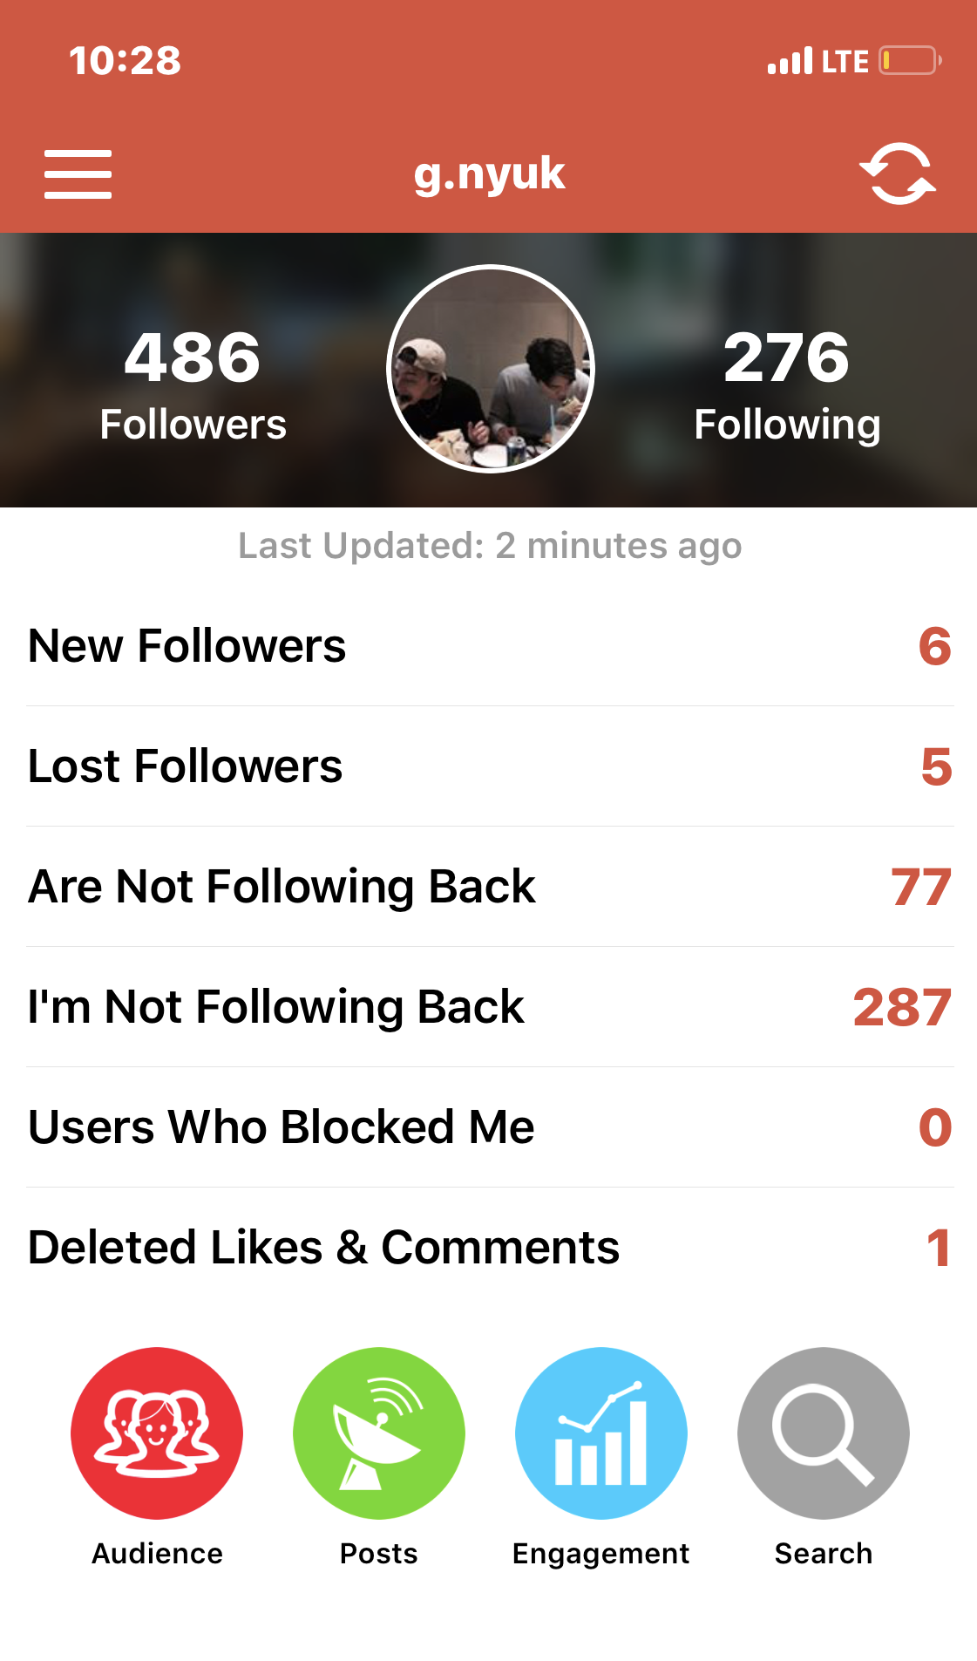
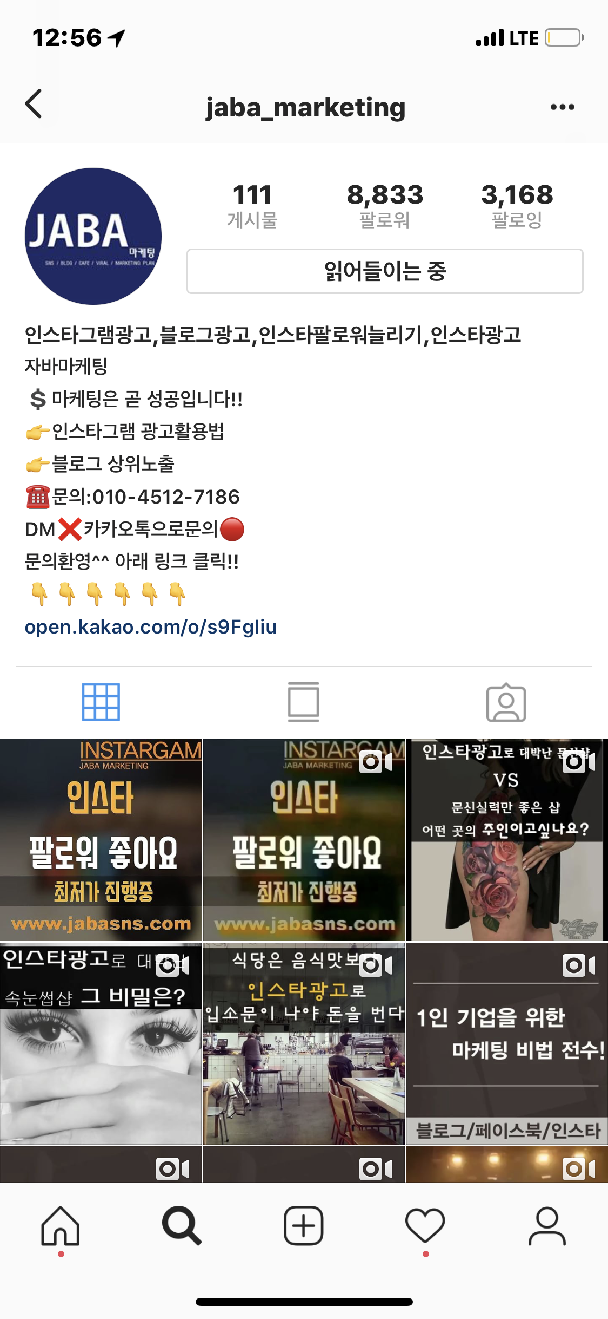
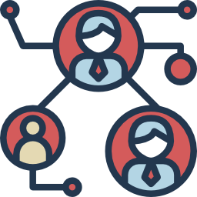
독창성
인사이트
최종모델

